Slide 1


실습 시간 내에 문제를 통과 시 : 10점
실습 시간 이후에 문제를 통과 시 : 차등하여 점수를 부여
9점부터 시작하여 하루가 지날 때마다 1점씩 차감
최저 3점이 부여
미 제출 시 0점
과제 제출 email: jeongwoo12@kangwon.ac.kr
파일명: 실습 x주차_학번_이름

Slide 2

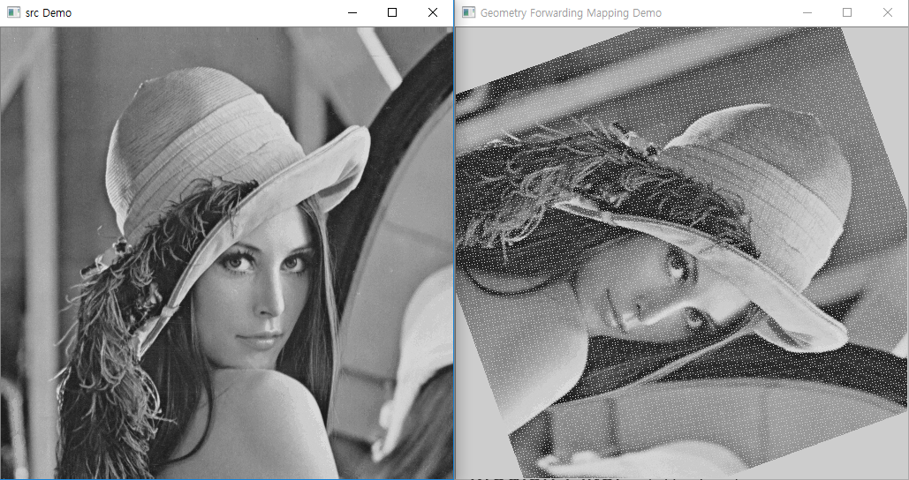
Rotation Homogeneous matrix와 전방 기하 변환을 구현하시오.
void CGeometry::Rotate(const int degree)
void CGeometry::ForwardingMapping(cv::Mat &src, cv::Mat &dst)
원본
전방 기하 연산 결과

Slide 3
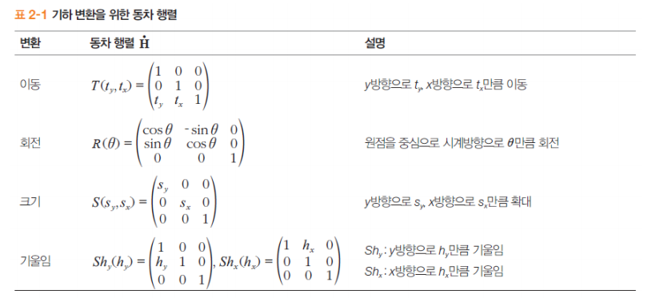

Slide 4
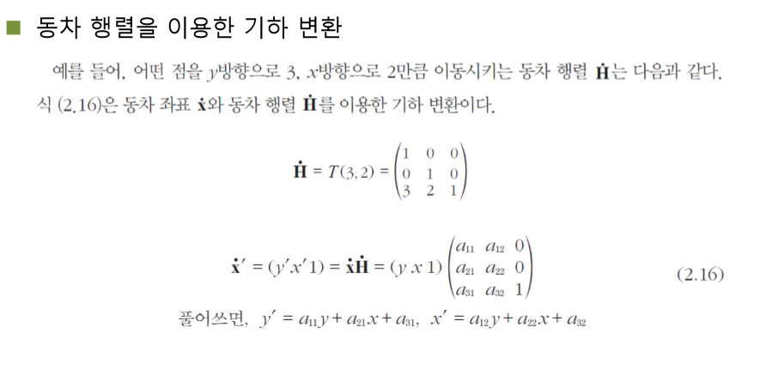

Slide 5
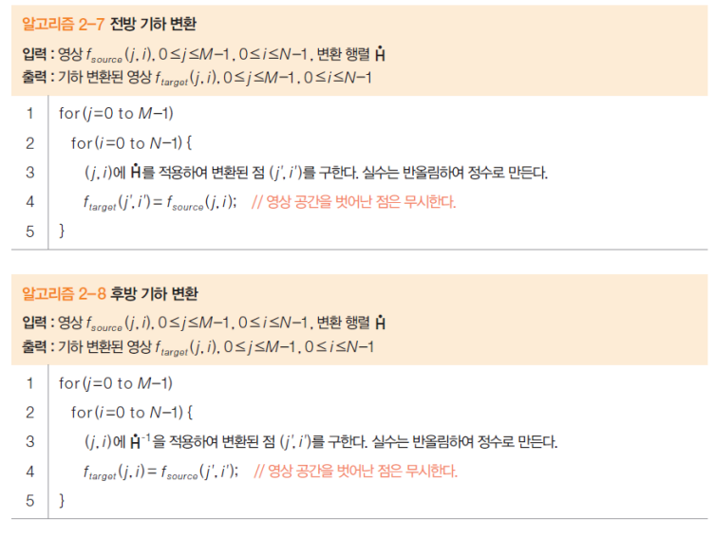

Slide 6

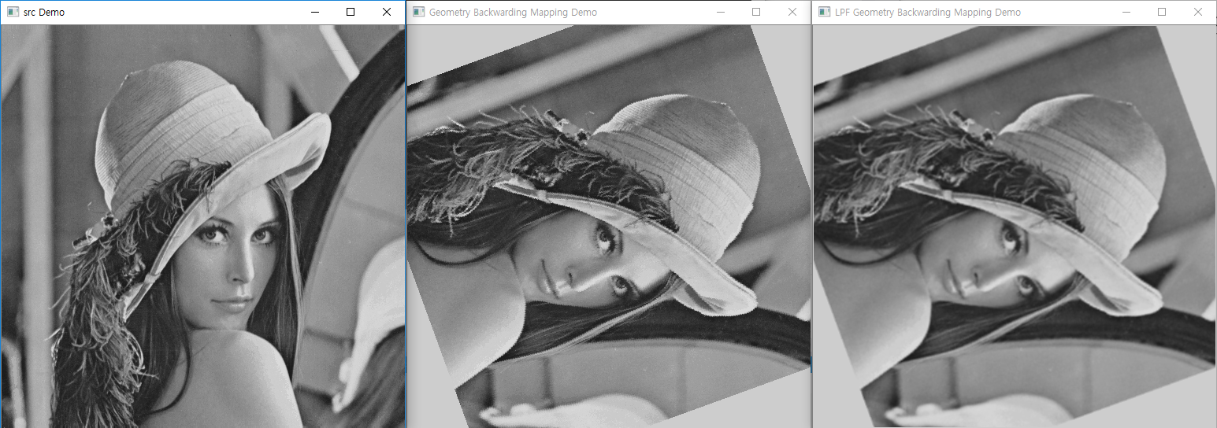
Inverse Rotation Homogeneous matrix와 후방 기하 변환을 구현하시오.
void CGeometry::Inverse_Rotate(const int degree)
void CGeometry::BackwardingMapping(cv::Mat &src, cv::Mat &dst)
원본
후방 기하 연산 결과
LPF 적용 결과

Slide 7
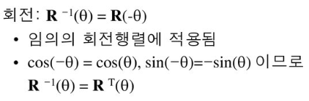

기하학적 사실을 이용한 회전 역변환

